Slide 1
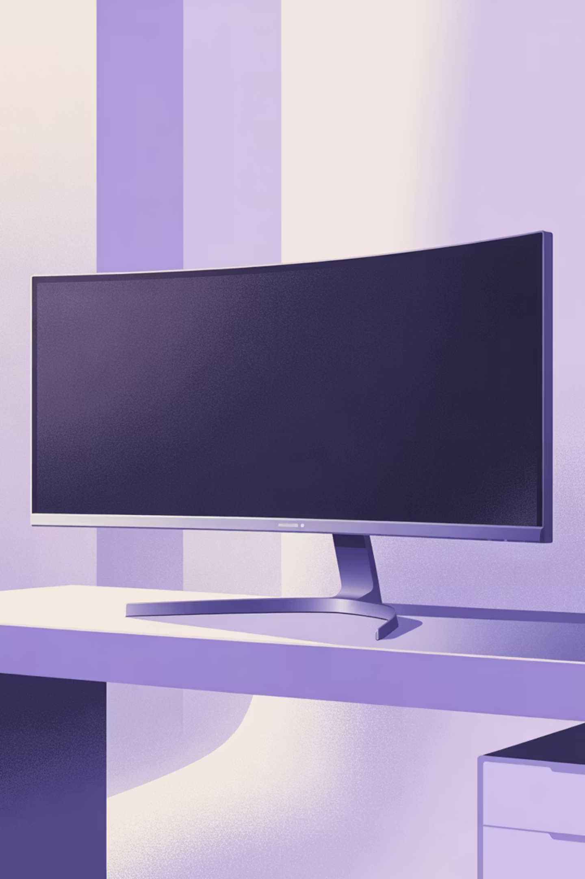
Guía de Compra de Monitores
Daniel Rodríguez · 1º ASIR · 11/03/2026
PERIFÉRICOS
TECNOLOGÍA

Slide 2
Índice
01
02
03
Características principales
Formatos destacados
Estudio de mercado actual
Tipo de panel, tamaño, resolución, brillo, refresco, sincronización, conectividad
Paneles curvados, resoluciones 4K/8K y monitores ultrapanorámicos
Comparativa de dos fabricantes en gamas baja, media y alta
04
05
Tendencias y novedades
Bibliografía
Hacia dónde va la tecnología en monitores
Fuentes, enlaces y vídeos de interés

Slide 3
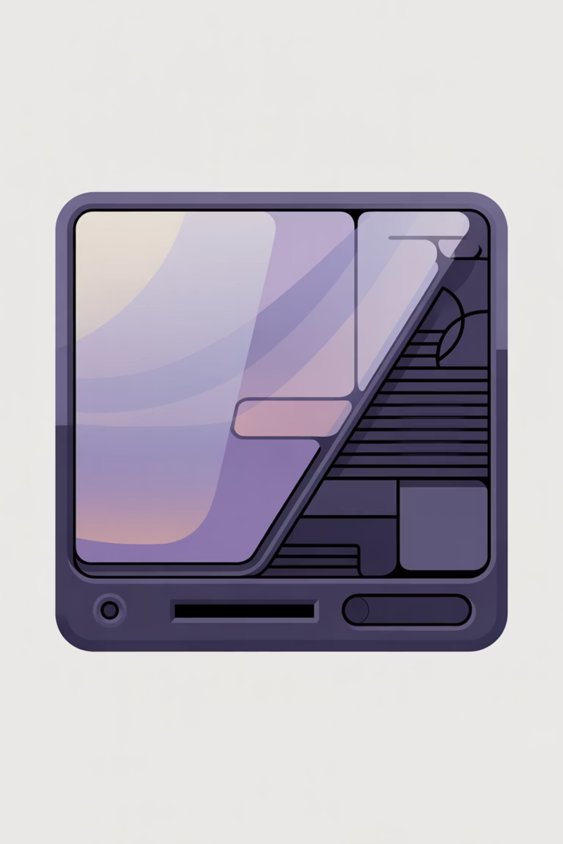
Características Principales
Tipo de panel
TN (económico, rápido), VA/MVA (equilibrado), IPS/PLS (mejor calidad general). OLED y Mini LED: emergentes.
Tamaño y resolución
Media actual: 24″ o más. Mínimo recomendado: Full HD. Escala hasta 4K/8K. Busca equilibrio tamaño–resolución–GPU.
Brillo / Contraste / Color
Mínimo 250 nits y contraste 850:1. Ángulos ≥176°. Cobertura sRGB clave para edición.
Refresco y sincronización
Gaming: 144–360 Hz. Sincronización adaptativa: FreeSync (AMD) o G-Sync (NVIDIA) para imagen fluida.

Slide 4

Conectividad, Ergonomía y Extras
Conectividad
Interfaces principales: HDMI y DisplayPort. USB Type-C / Thunderbolt 3 en modelos modernos. Hub USB integrado habitual.
Ergonomía
Ajuste en altura, giro, inclinación y pivote. Compatibilidad VESA para montaje en pared.
Extras
HDR, protección luz azul, RGB gaming, PIP/PBP para multitarea, webcam integrada en modelos de oficina.

Slide 5
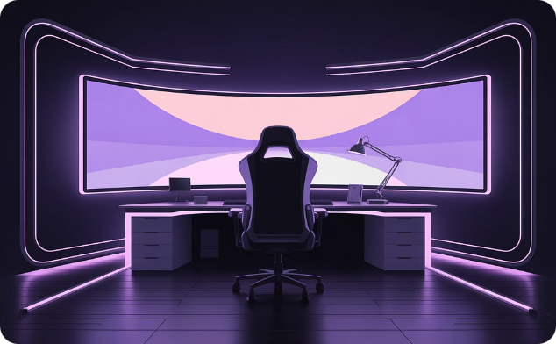
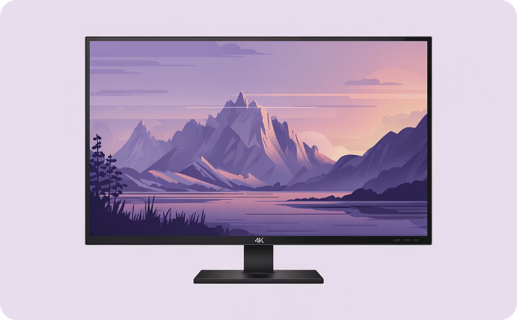
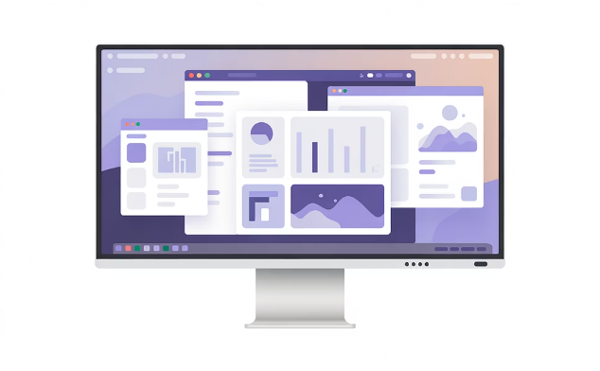
Formatos Destacados
Paneles Curvados
4K / 8K
Ultrapanorámicos
Mayor inmersión y menor distorsión en bordes. Curvatura: 1500R–1900R. Pruébalos antes de comprar; no todos los usuarios se adaptan.
4K: 3840×2160 px. 8K: 7680×4320 px. Requieren GPU potente. Excelente para edición y juegos, pero exigen hardware de gama alta.
Relación 21:9 (o hasta 32:9). Más espacio horizontal, mayor inmersión en juegos y cine. Pierden algo de espacio vertical.

Slide 6
Estudio de Mercado Actual
COMPARATIVA 2025–2026
Comparamos dos fabricantes líderes — LG y Samsung — en tres gamas de precio para ayudarte a elegir el monitor más adecuado.
Gama Baja (hasta ~250 €)
Gama Media (250–600 €)
Gama Alta (600 € +)
LG 24MR400-B – 24″ IPS FHD, 100 Hz, AMD FreeSync. Excelente relación calidad-precio.
Samsung S24C310 – 24″ IPS FHD, 75 Hz, Eye Saver. Ideal para ofimática básica.
LG 27GP850-B – 27″ NanoIPS 2K, 165 Hz, G-Sync Compatible. Equilibrio gaming/productividad.
Samsung Odyssey G5 – 27″ VA 2K Curvo, 165 Hz, FreeSync Premium. Gran contraste.
LG UltraGear 27GR95QE – 27″ OLED 2K, 240 Hz, 0,03 ms. Negros perfectos.
Samsung Odyssey OLED G8 – 34″ OLED UltraWide 4K, 175 Hz. Diseño premium.

Slide 7
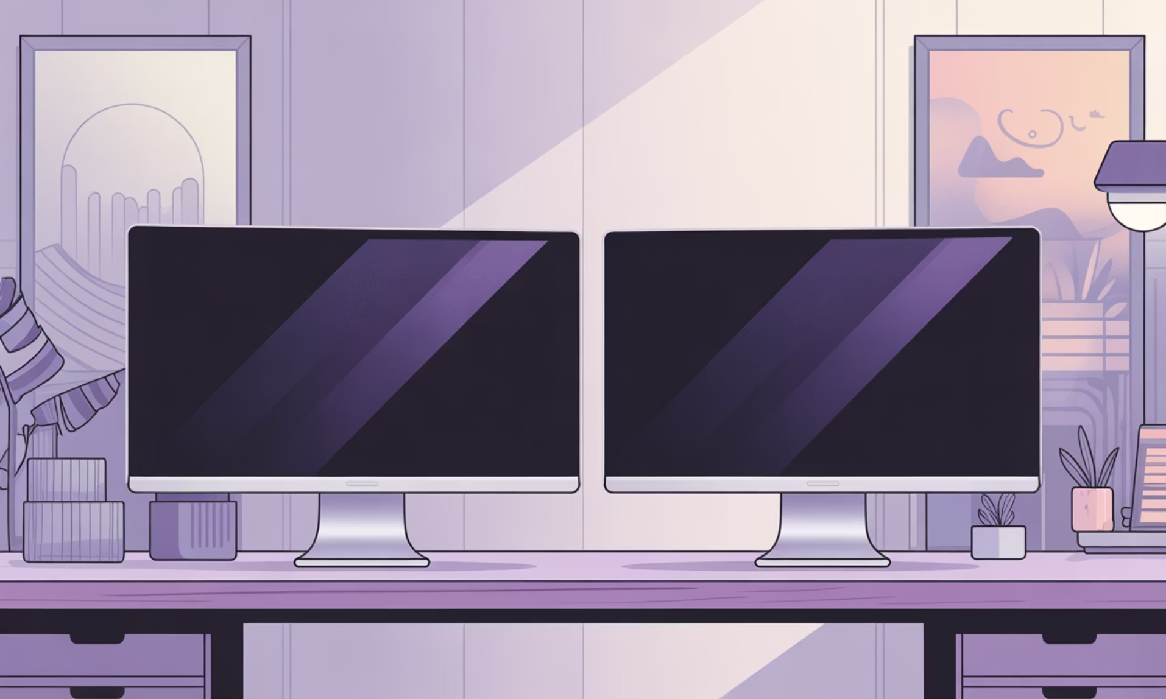
Conclusiones de la Comparativa
Gama baja
LG ofrece mayor tasa de refresco (100 Hz vs 75 Hz) al mismo precio; mejor opción si usas el PC a diario.
Gama media
Samsung destaca en contraste (panel VA curvo); LG en velocidad y color (NanoIPS). Elige según uso: gaming rápido → LG; inmersión → Samsung.
Gama alta
Ambos apuestan por OLED. Samsung gana en tamaño y resolución; LG en velocidad. Los dos son una inversión excelente a largo plazo.

Slide 8





Tendencias y Novedades
OLED y QD-OLED
Precios bajando progresivamente. QD-OLED combina brillo de Quantum Dot con negros perfectos de OLED.
Mini LED
Retroiluminación de alta precisión. Brillo extremo (hasta 2000 nits), sin riesgo de quemado. Alternativa sólida a OLED.
360 Hz y más
Tasas de refresco extremas para eSports. Ya existen monitores OLED a 480 Hz orientados a competición profesional.
USB4 / Thunderbolt 5
Un solo cable para vídeo 8K, datos y carga. Simplifica escritorios y mejora la experiencia con portátiles.

Slide 9

Recomendaciones de Compra
Panel y resolución
Elige IPS u OLED y FHD/2K/4K según calidad
Presupuesto y uso
Conectividad y ergonomía
Decide presupuesto y propósito (gaming, edición, oficina)
Confirma HDMI, DisplayPort, VESA y ajuste de altura

Slide 10
Bibliografía y Recursos
Artículos de referencia
Vídeos recomendados
MuyComputer – Guía de compra de monitores (muycomputer.com)
MuyComputer – TN vs VA vs IPS: cómo elegir panel
MuyComputer – Tasa de refresco variable en juegos
MuyComputer – FreeSync vs G-Sync comparativa
MuyComputer – Guía de interfaces HDMI y DisplayPort
MuyComputer – Pantallas Mini LED y futuro tecnológico
YouTube: "IPS vs VA vs TN – Which Panel is Best?" – Linus Tech Tips
YouTube: "Best Monitors 2025 – Every Budget" – Hardware Unboxed
YouTube: "OLED vs Mini LED Monitors" – Digital Foundry
YouTube: "Ultrawide vs Dual Monitor Setup" – Dave2D
Tiendas y precios
Amazon.es – Sección monitores
PCComponentes.com – Comparador de monitores

